Slide 1
JBoss Forge: Produtividade, Confiança e Testabilidade em um ambiente corporativo
George Gastaldi
Senior Software Engineer – JBoss by RedHat

Slide 2
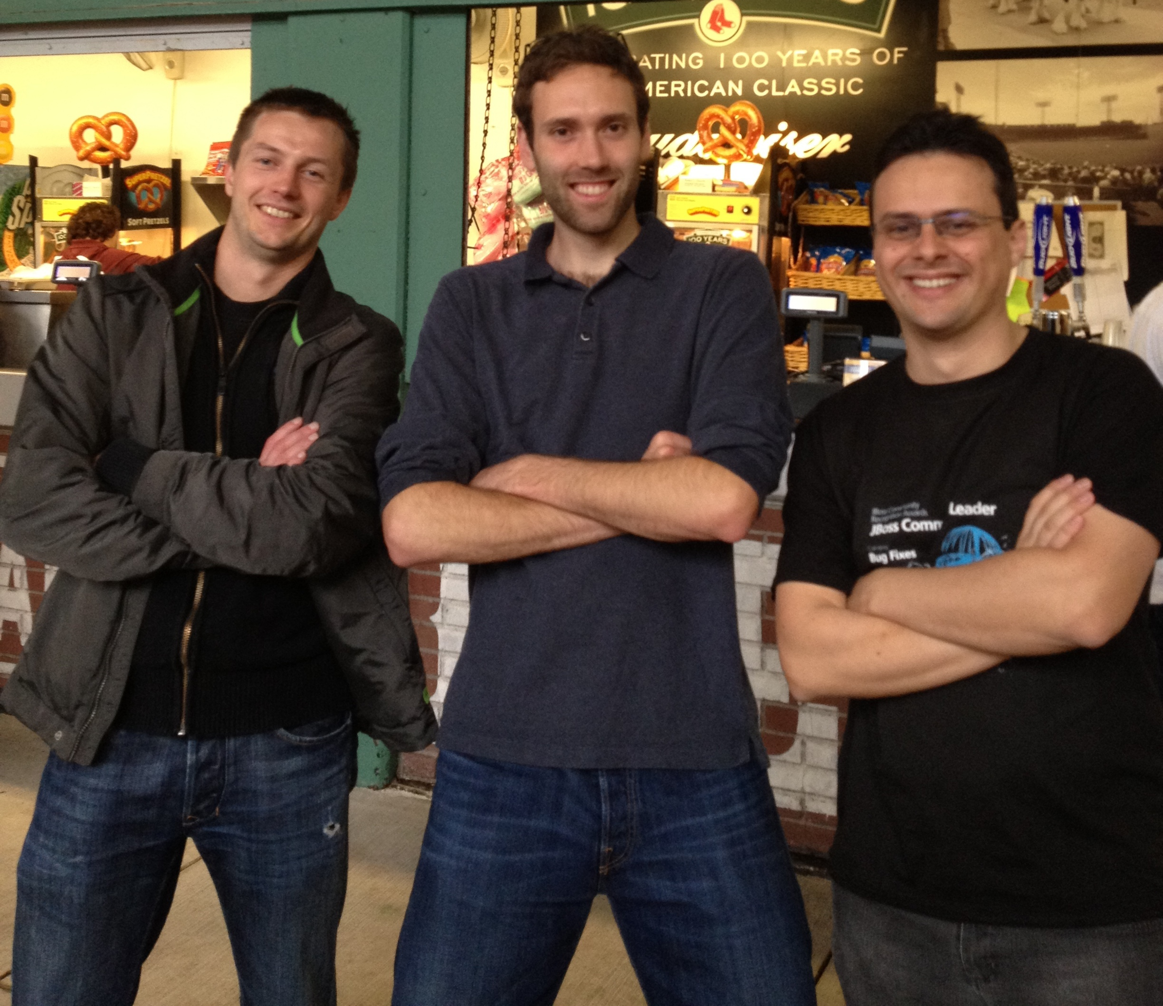

Quem Sou Eu ?
JBoss Forge Core Developer
CDI 1.1 Spec Expert Group Member(JSR 346)
Líder Projeto Seam 3 Reports / Seam 3 JCR
.. e mais, porém quem se importa ? :)

Slide 3

“Tweet, tweet!”
#JBossForge
#TDC2012

Slide 4
Agenda
O problema
Forge
Demonstração
Plugins
Demonstração
A força do Open Source
Perguntas e respostas

Slide 5
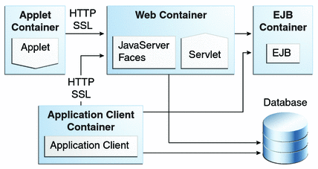
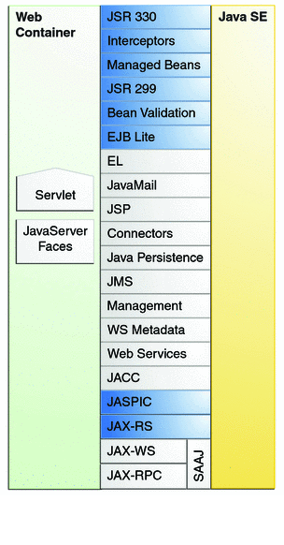
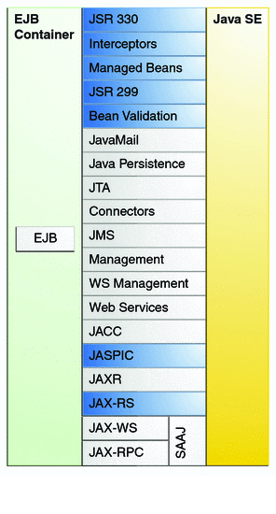
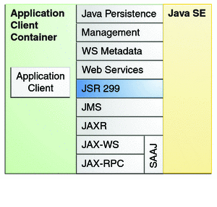
Java EE 6
Notes:
A especificação Java EE evoluiu e muito da versão 5.0 para a 6.0. Muito codigo foi abolido em favor de anotações, no entanto, surge uma questão que intriga muitos desenvolvedores hoje em dia: quão produtivo é desenvolver com Java EE e como posso desenvolver seguindo estes padrões sem problemas de integração e outras características ? Esta pergunta torna dificil de responder dado o fato que nosso codigo não depende exclusivamente da API que compoe a especificacao, mas da implementacao provida por cada servidor de aplicação JEE.

Slide 6
Desenv. Java EE Hoje
Inconsistências
  Diferentes configurações entre servidores de aplicação / implementações
Integração
  Acoplamento entre dependências
Fragmentação
  Diferentes frameworks

Slide 7


Slide 8
Como resolver estes problemas ???

Slide 9
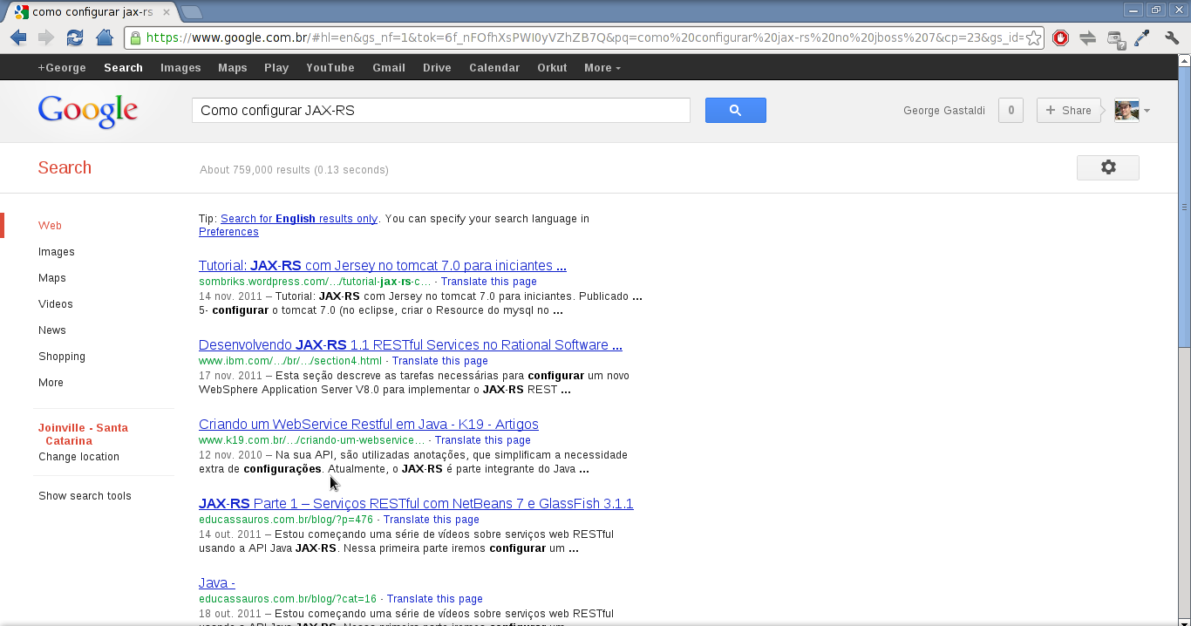

Slide 10
Fragmentação
Java EE
Security
Servlets
RichFaces
Spring
Java Transactions API (JTA)
NetBeans
Java Persistence API (JPA)
Eclipse
jquery
OAUTH
CDI
JDBC
AJAX
Ant
JAX-RS (REST)
Payment Gateways
Enterprise Java Beans 3.1 (EJB)
SOAP
yui
Tapestry
Maven
Primefaces
Java Server Faces (JSF)
Html 5
JSP
Seam 3
Java Messaging Service (JMS)
Wicket
OpenID
Bean Validation
websockets
Infinispan
Gradle

Slide 11
Resolvendo as “pegadinhas”
É necessário:
  Experiência, exemplos ou abstração
  Depreciar APIs antigas e configurações
  Uma comunidade centralizada para compartilhar conhecimento

Slide 12
Evolução de Projeto JEE
Geração de código baseado em padrões
Evolução contínua

Slide 14



Slide 15


Slide 16
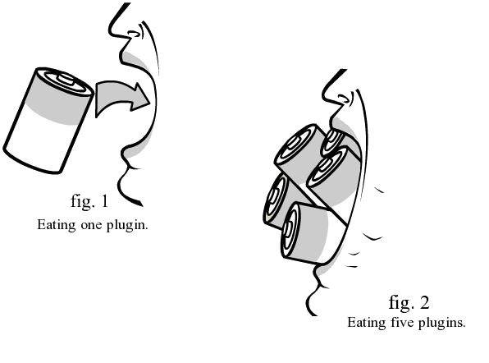
Plugins !!!

Slide 17
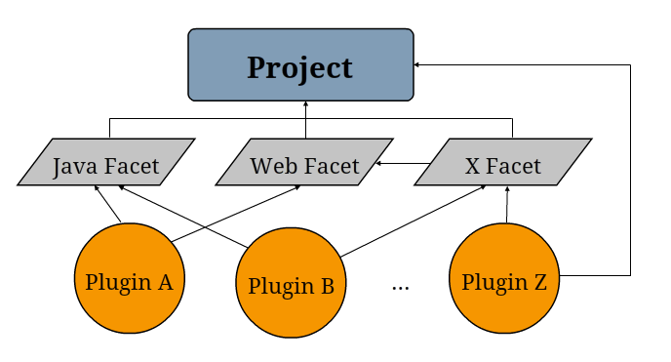
Arquitetura

Slide 18
Porque outra ferramenta ?
Design voltado à situação: unificando comunidades fragmentadas
Open-source, orientado a padrões
Plugins são legais

Slide 19
Porque linha de comando ?
GUIs são geralmente pesadas para tarefas simples
Fortalece scripting e automação: repetibilidade
Testabilidade
  Facilidade em criar testes

Slide 20
Maven
Não é uma abstração do Maven
A arquitetura do Forge é atualmente agnóstica ao sistema de build

Slide 21
Porque não usar os Maven Archetypes ?
É difícil em fazer “escolhas”
Archetype executado = Archetype finalizado.
  Forge continua evoluindo o projeto
Plugins desacoplam os interesses

Slide 22
Resumo
Forge nos auxilia a:
  Criar aplicações e mantê-las através de plugins para as tarefas repetitivas
  Resolver problemas de configuração
  Integrar com ferramentas e tecnologias existentes
  Adicionar/ativar tecnologias com o auxílio de plugins

Slide 23
Perguntas ?

Slide 24
http://forge.jboss.org/
Twitter: @JBossForge

